Slide 1
Odporúčanie aktivít spojených s pohybom s ohľadom na kontext
Štefan Mitrík
prof. Mária Bieliková

Slide 2
Naša metóda
Predikuje správanie používateľa
Identifikuje prechody vhodné na vykonanie fyzickej aktivity

Slide 3
Čo neriešime
Motiváciu používateľa
Prezentáciu odporúčania

Slide 4
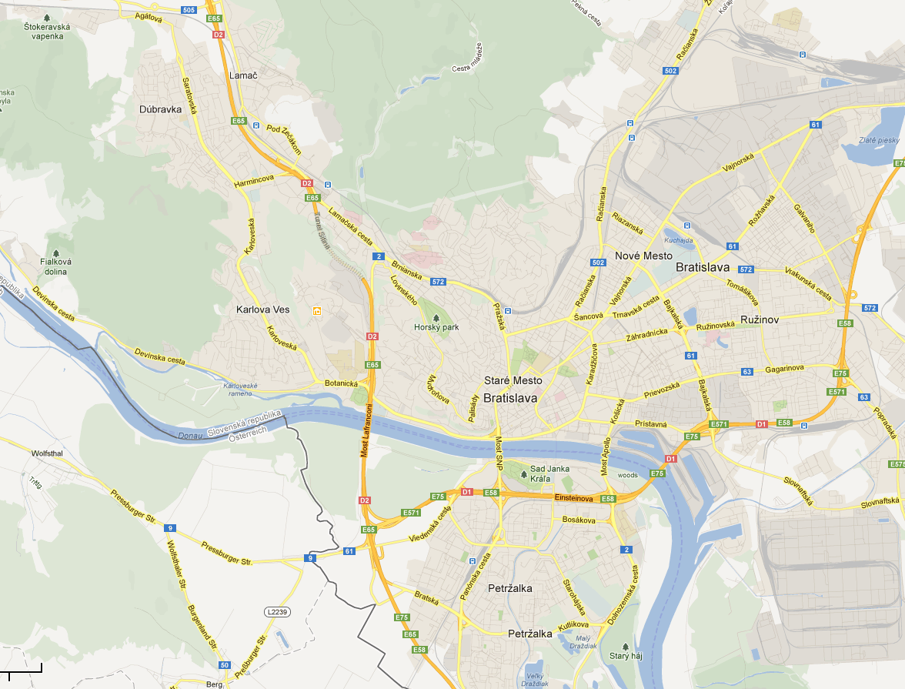
Ako to funguje?
48.156009, 17.065716
9.4.2013; 7:43:15

Slide 5
48.162078, 17.113094
30 visits
48.148794,17.138157
115 visits
48.156009, 17.065716
50 visits
48.120955, 17.114124
80 visits

Slide 6
SuperMarket
30 visits
Bar
115 visits
University
50 visits
Home
80 visits

Slide 7
1. týždeň
200m / 3km
7:30
8:15
Doma
Univerzita
Jedáleň
Univerzita
Doma

Slide 8
1. týždeň
200m / 3km
7:30
8:15
Doma
Univerzita
Jedáleň
Univerzita
Doma
2. týždeň
230m / 3km
7:15
8:30
Doma
Univerzita
Jedáleň
Univerzita
Doma

Slide 9
1. týždeň
200m / 3km
7:30
8:15
Doma
Univerzita
Jedáleň
Univerzita
Doma
2. týždeň
230m / 3km
7:15
8:30
Doma
Univerzita
Jedáleň
Univerzita
Doma
3. týždeň
420m / 3.5km
7:25
8:15
Doma
Univerzita
Jedáleň
Bar
Doma

Slide 10
Predikcia pre 4tý týždeň
Univerzita
4. týždeň
200m / 3.2km
7:30
8:15
Doma
Univerzita
Jedáleň
Bar
Doma
Časová degradácia
Novšie akcie sú preferované pred starými
Počasie
Pravdepodobnosť vs. Pokrytie

Slide 11
Overovanie predikcie
Na základe údajov od viacerých používateľov sme identifikovali tri situácie:
Jednodňové zmeny (choroba)
Dlhšie zmeny (týždeň až dva – dovolenka)
Dlhodobé zmeny (koniec semestra)

Slide 12
Overovanie predikcie
vygenerované štandardné dáta s typickými odchýlkami správania (na základe dát z aplikácie Fitly)
8 týždňov

Slide 13
1. iterácia
postupné zavádzanie chyby v iteráciach

Slide 14
1. iterácia
?
simulácie reálnej predikcie

Slide 15
1. iterácia
0.6
0.4
0.7
0.3
?

Slide 16
1. iterácia
0.6
0.4
0.3
0.7

Slide 17
1. iterácia
0.85

Slide 18
1. iterácia

Slide 19
1. iterácia

Slide 20
2. iterácia

Slide 21
Porovnanie s predikciou bez časovej degradácie

Slide 22
Odporúčanie
Identifikácia najvhodnejšieho prechodu
Pracuje s predikovaným vzorom

Slide 23
Odporúčanie
Doma
Univerzita
Jedáleň
Bar
Doma
Polooblačno, Pondelok

Slide 24
Odporúčanie
0
0
0
0
Doma
Univerzita
Jedáleň
Bar
Doma
Polooblačno, Pondelok

Slide 25
Odporúčanie
0
0
0
+2
Doma
Univerzita
Jedáleň
Bar
Doma
Polooblačno, Pondelok

Slide 26
Interpretácia spätnej väzby
0
0
0
+2
Doma
Univerzita
Jedáleň
Bar
Doma
0
+1.4
Doma
Bar
Doma
Polooblačno, Pondelok

Slide 27
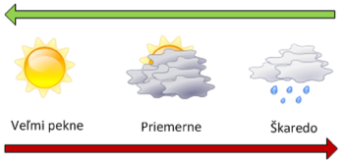
Vplyv počasia na hodnotenia

Slide 28
Vyhodnotenie odporúčania
Kvalitatívny experiment so 4+1 používateľmi
1-2 týždne
Manuálne značenie aktivít
Ohodnocovanie vhodnosti pre jednotlivé prechody

Slide 29
Vyhodnotenie odporúčania (dáta)
Interview s používateľmi
Identifikácia meniacich sa častí ich vzorov
Generovanie dát na ďalšie týždne

Slide 30
Vyhodnotenie odporúčania
Simulácia reálneho používania
predikcia prechodov
hľadanie prechodu ktorý je najvhodnejší
odporúčanie prechodu
upravenie ohodnotení na základe spätnej väzby

Slide 31
Otázky
Ako vyhodnotiť deň v ktorom používateľ nemá žiaden prechod, ktorý je vhodný na vykonanie fyzickej aktivity
Všetky prechody ohodnotí ako nevhodné

